Slide 1
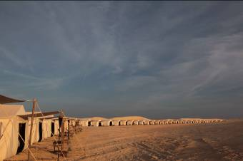
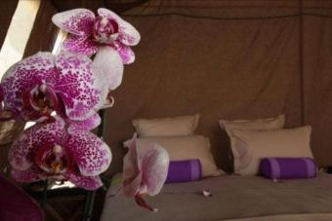
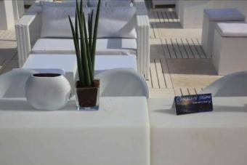
Tous unis pour vous accueillir

Slide 2
Jour 1 – Mardi 26 Août 2014
Entre 13h40 et 14h10 : Atterrissage des vols à l’aéroport de Djerba
Accueil par notre équipe Croisière Jaune à l’aéroport
Départ en 4x4 en direction de Ksar Ghilane, Rallye Road Book avec GPS avec épreuves et comédiens en costumes de Star Wars
Vers 17h30 Arrêt sur la route pause dégustation, service d’un thé, de boissons, de pâtisseries tunisiennes et de mignardises sucrés et salées
Vers 18h30 Reprise des 4x4, et enlisement des 4x4 dans le sable, les participants descendent des 4x4 et rejoignent le campement à dos de dromadaire
Vers 19h00 : Arrivée au Campement Tatooine à Ksar Ghilane
Cocktail de bienvenue, remise d’une serviette rafraichissante et installation dans les tentes climatisées
Possibilité de profiter de la piscine extérieur
Vers 20h Un chemin lumineux mènera les participants jusqu’au lieu du dîner dans les dunes.
Les participants seront munis de mini sabres laser phosphorescent
Accueil et animation par une troupe folklorique
20h30 Dîner mille et un feu dans les dunes du Grand Erg Orientale avec mise en lumière 3000 bougies
Nuit sous tente base twin ou single

Slide 3
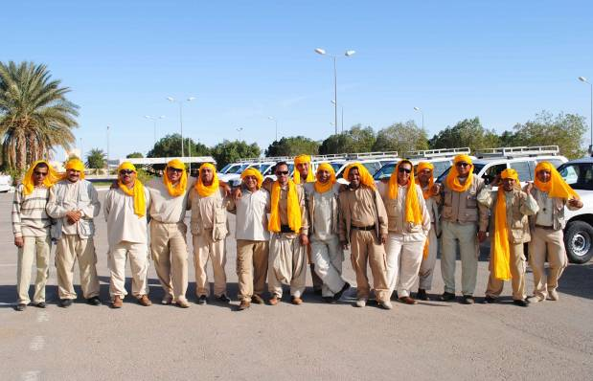
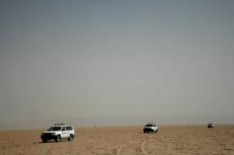
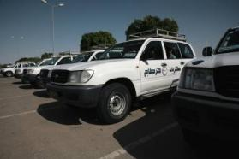
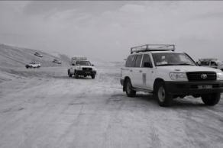
Accueil par notre équipe à l’aéroport de Djerba pour un transfert en direction de votre Campement Tatooine à Ksar Ghilane
Jour 1

Slide 4
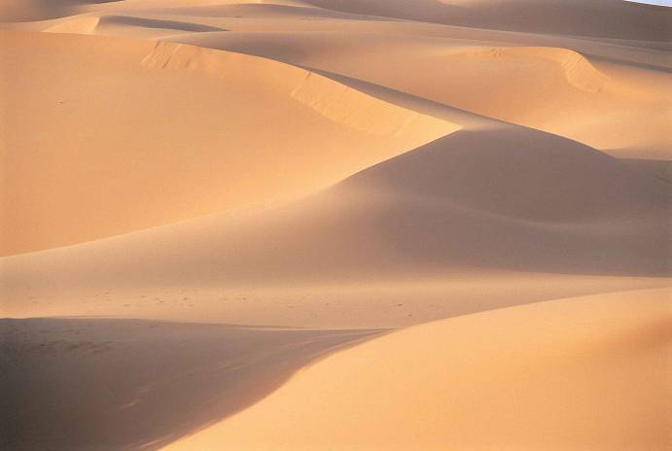
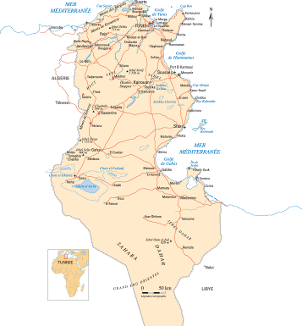
Jour 1

Slide 5
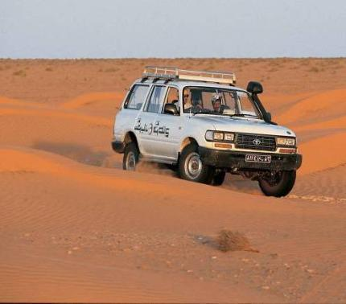
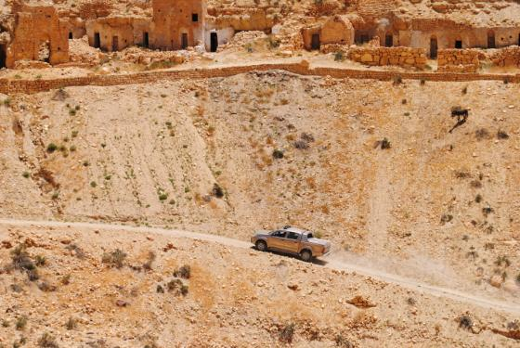
Jour 1
Départ en 4x4 à travers le grand Erg Orientale

Slide 6
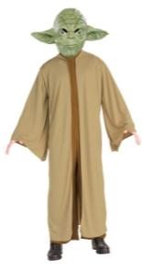
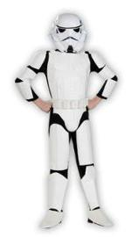
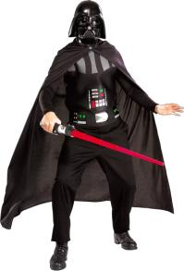
Rallye Road Book dans le sud tunisien en direction de la planète Tatooine
OBJECTIF
17 équipes composées de 6 personnes (1 équipe par 4x4) :
Epreuves
Les participants sont guidés par un Road Book avec GPS
Ils devront passer plusieurs épreuves et être guidés par des comédiens en costume de Star Wars

Slide 7
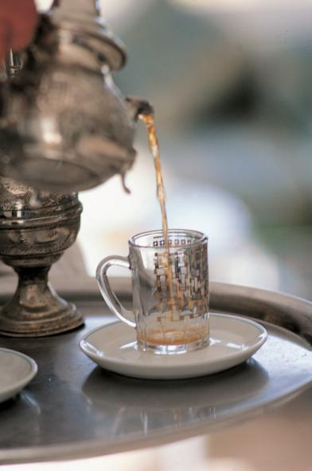
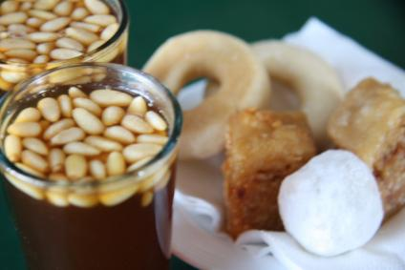
Arrêt pause dégustation

Slide 8
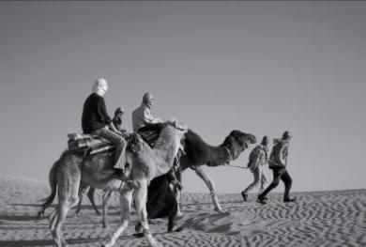
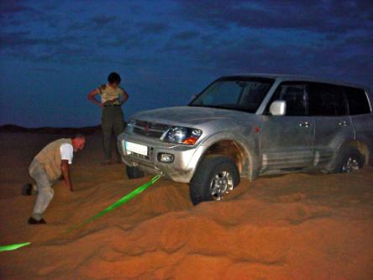
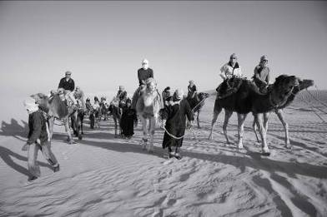
Simulation enlisement des vaisseaux et continuation à dos de dromadaires

Slide 9
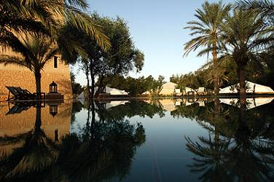
Nuit au campement Tatooine Ksar Ghilane
SITUATION
Encercle par les dunes du Grand Erg Oriental, les tentes de luxe du relais vous permettront de vivre une expérience inoubliable au cœur de l'Oasis de Ksar Ghilane. Un campement unique en son genre, havre de paix au retour d'une journée de découverte, riche d'images et de contrastes.
Piscine extérieure bordée de palmiers (serviettes de bain fournies), Vous pourrez admirer l'immensité du Sahara du haut de la tour panoramique d'architecture typique au centre du campement.
DORMIR
Spacieuses (28 m²), ces 60 tentes fixes bénéficient de tout le confort d'un grand hôtel. Elles sont entièrement équipées : coin salon traditionnel, climatisation ou chauffage et salle de bain privative séparée avec douche, W.C et lavabo (eau froide et eau chaude).

Slide 10
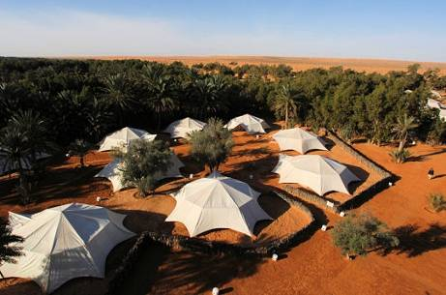
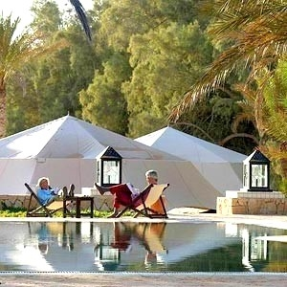
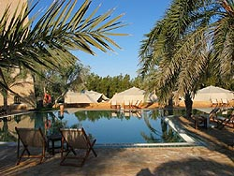
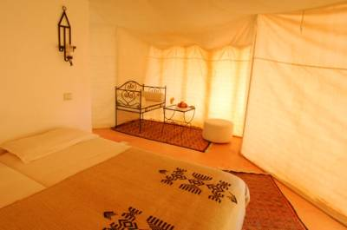
Nuit au campement Tatooine à Ksar Ghilane

Slide 11
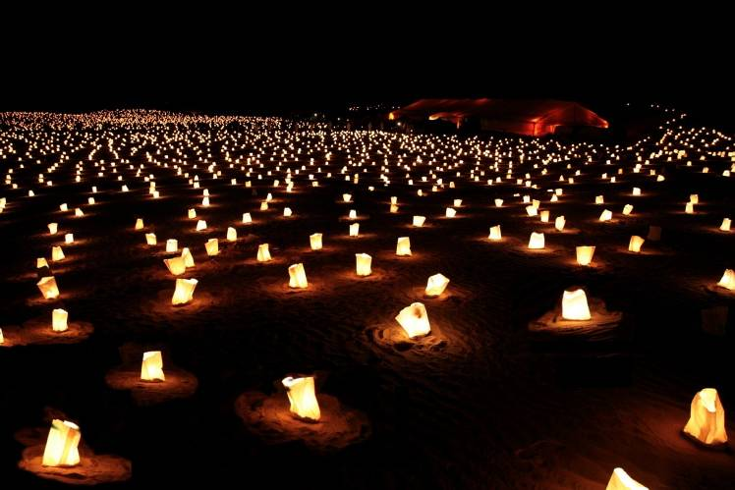
Dîner à ciel ouvert 3000 bougies

Slide 12
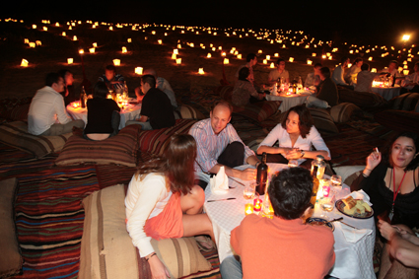
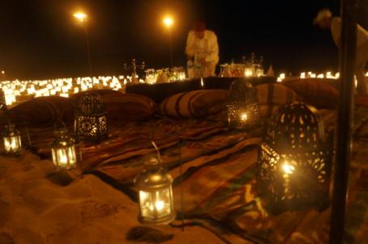
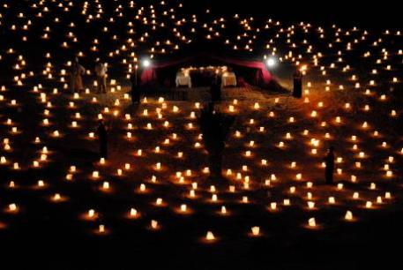
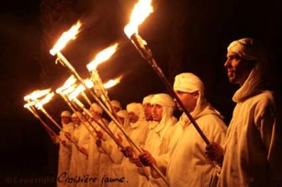
Dîner Mille et un feux
http://www.croisierejaune.com/video/10_dej_diner_berbere.html
Jour 1

Slide 13
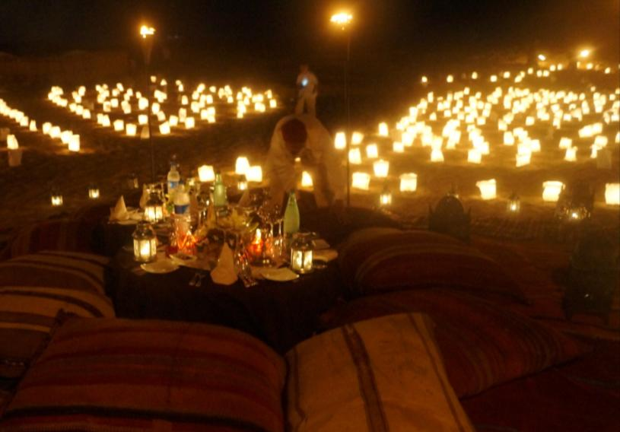
Jour 1
Dîner Mille et un feux
http://www.croisierejaune.com/video/10_dej_diner_berbere.html

Slide 14
Jour 2 – Mercredj 27 Août 2014
A partir de 6h30: Petit déjeuner sous forme de buffet au campement
Vers 7h00 Départ en 4x4 en direction de Matmata
Vers 09h00 Arrêt à Matmata pour la plénière dans un troglodyte sur la planète Tatooine
Vers 12h30 Reprise des 4x4 en direction de du lieu du déjeuner dans les anciens ghorfa (habitations des habitants de la planète Tatooine)
Vers 14h30 : Reprise des 4x4 en direction du village de Ksar Hadada pour une après midi de réunion en sous commission dans les troglodytes de la planète Tatooine
Vers 17h30 Reprise des 4x4 en direction de Djerba
Vers 19h30 : Arrivée à l’hôtel Hasdrubal Prestige Djerba 5*Cocktail de bienvenue, remise des clefs sous enveloppe et installation dans les Chambres
20h30 : Dîner à l’hôtel Hasdrubal Prestige Djerba 5* à l’extérieur sous les arcades
Les participants seront munis de mini sabres laser phosphorescent
Nuit en suite base twin et single à l’hôtel Hasdrubal Prestige Djerba 5*

Slide 15
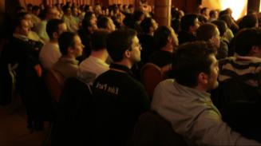
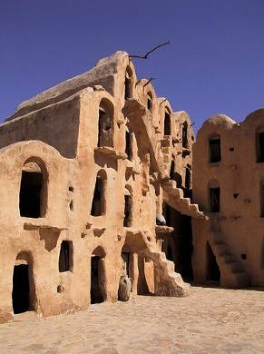
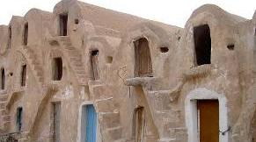
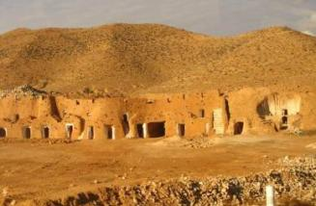
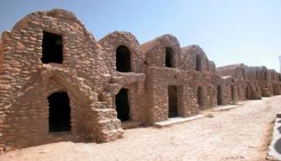
Plénière dans une habitation troglodyte de Matmata
À, Matmata, les habitations troglodytiques circulaires sont celles visibles dans l'épisode IV (Un Nouvel Espoir). Il s'agit de la ferme hydroponique d'Owen et Beru Lars, qui ont recueilli Luke Skywalker sous leur toit, l’une d’elle sera le lieu de votre plénière

Slide 16
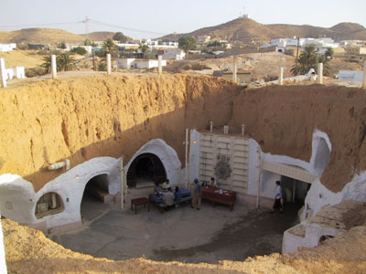
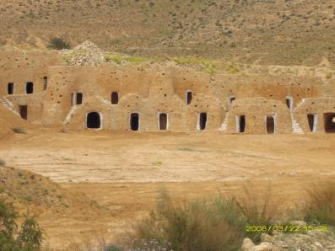
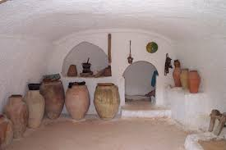
Arrêt déjeuner à Matmata dans une maison troglodyte

Slide 17
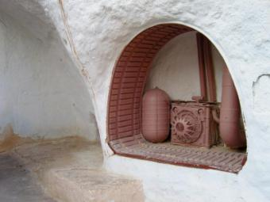
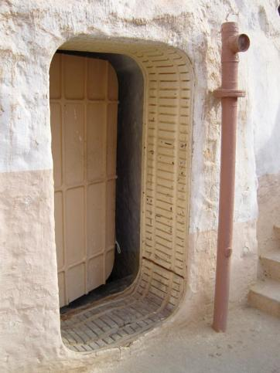
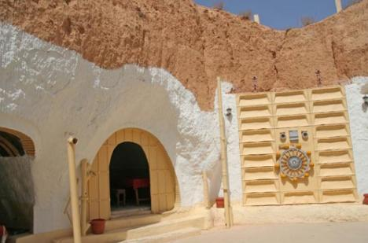
Matmata
On peut y voir quelques éléments du décor de Star Wars, où George Lucas a tourné certaines scènes de L'Attaque des clones, en 2000.

Slide 18
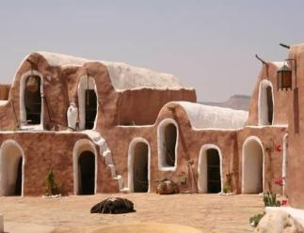
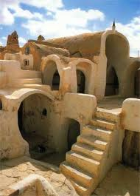
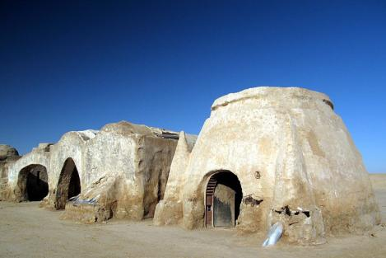
Sous commissions Ksar Hadada
Le village de Ksar Hadada a servi de décor pour les prises de vue du village de Mos Espa. Vous y reconnaitrez sûrement le quartier des esclaves !

Slide 19
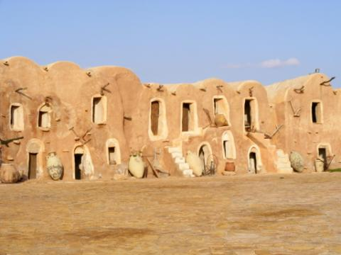
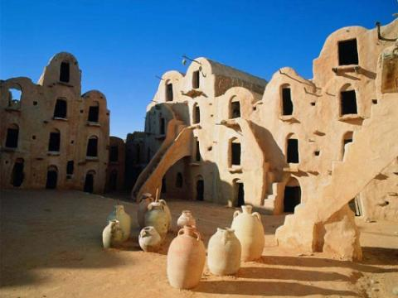
Tataouine
Creusées dans le sol, non loin d'un puits, elles permettent de conserver une température vivable l'été tout en autorisant la lumière à éclairer les pièces
Près de Tataouine, dont le nom a inspiré celui de la planète Tatooine, on peut également observer ce genre d'habitation, qui a servi de cadre à l'épisode I en tant que foyer d'Anakin Skywalker.

Slide 20
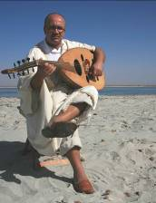
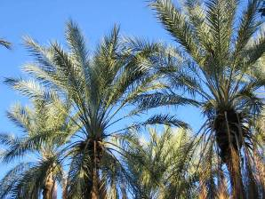
L’ile des Lotophages
aux portes du rêve
Djerba se situe dans le sud de la Tunisie, à quelque 50 km au nord de Médenine, entre les péninsules de Jorf et de Zarzis. Sa superficie est de 514 km² (soit 28 par 22 kilomètres).
Elle est rattachée au continent depuis l'époque romaine par un viaduc qui relie son extrémité sud-est à la péninsule de Zarzis. L'altitude maximale sur l'île n'est que de 30 mètres au-dessus du niveau de la mer, ce qui la rend facile à explorer en vélo ou à moto .
Aujourd'hui, le tourisme étend ses réseaux sur le littoral, surtout là où le sable fin et blanc des plages scintille sous le soleil radieux du Sud Tunisien, côtoyant une mer tiède et accueillante.
L'île de Djerba "la douce" est devenue la première destination touristique du pays.
Notes:
20

Slide 21
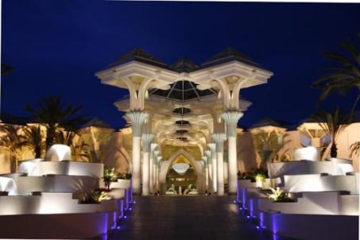
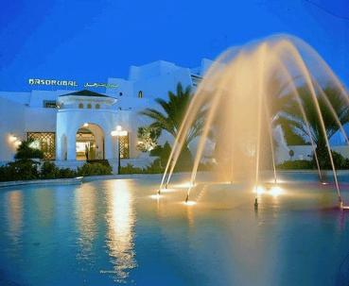
Nuit à l’hôtel Hasdrubal Prestige Djerba

Slide 22
Nuit à l’hôtel Hasdrubal Prestige Djerba

Slide 23
Nuit à l’hôtel Hasdrubal Prestige Djerba
L'hôtel Hasdrubal édifié sur l'une des plus belles plages de Djerba, a été conçu de manière à assurer un maximum de confort à une clientèle exigeante, Leading hotel of the world.
Construit en 1990 et entretenu tous les ans, l'Hasdrubal fait partie des adresses de luxe de Djerba

Slide 24
Nuit à l’hôtel Hasdrubal Prestige Djerba
L’hôtel se compose de 210 suites doubles et de 5 suites réparties dans un bâtiment unique.
Toutes les suites sont très spacieuses (42 m² avec salon) et décorées
Une loggia permet d'avoir une vue s'ouvrant sur la mer, les patios ou la piscine

Slide 25
L'Hasdrubal met à disposition de ses clients l’Hasdrubar (Buffet international, large choix, plats variés), le Barca ("à la carte" restaurants avec menus gastronomiques dans une atmosphère relaxante), le Moorish Cafe (testez le thé à la menthe et le narguilé), le Hamilcar (restaurant principal avec buffet international) et le Barbecue (open air, "à la carte" service)

Slide 26
L'hôtel met à votre disposition une très grande piscine extérieure de 38m de long.
De plus, depuis 2006, une piscine thermale couverte et chauffée avec une partie bain à remous a été crée avec une immense terrasse solarium.
Transats, parasols et serviettes sont fournis gratuitement.
Salle de gym, sauna, hammam, bains à remous, tennis, le tout gratuit sauf l'éclairage du tennis
- Avec participation :
Sports nautiques à la plage dont planche à voile, voile, embarcations à pédale, parachute ascensionnel, ski nautique et Golf à proximité

Slide 27
Jour 3 – Jeudi 28 Août 2014
07h30 Petit déjeuner sous forme de buffet à l’hôtel Hasdrubal Prestige Djerba
09h00 : Départ Buggy et en quad pour Rallye avec Boussoles sur l’île de Djerba avec activités: Tournage de scènes de Star Wars, création d’une jarre de la planète Tatooine dans une grotte de Guellala
Vers 12h00 L ’ensemble des participants se retrouvent à l’embarcadère pour prendre le bateau pirate qui les mènera sur l’île aux flamants roses
Vers 12h30 : Arrivée des participants sur l’île aux flamants roses
Déjeuner barbecue façon Robinson Crusoe
Après midi activité nautique sur la plage: relai jet ski, relai kayak, initiation pêche aux filets, initiation pêche aux poules, construction de radeau
Vers 18h30 : Reprise du bateau puis des bus en direction de l’hôtel Hasdrubal Prestige Djerba 5*

Slide 28
Jour 3 – Jeudi 28 Août 2014
Vers 20h00 : Deux bus amèneront les participants une plage déserte pour leur dîner de Gala Dîner à sur une plage déserte de Djerba
20h30 Arrivée sur la plage déserte et service d’un cocktail « les pieds dans l’eau »
21h00 Dîner à ciel ouvert sur une plage déserte de Djerba avec illumination 3000 bougies
Pendant le dîner projection sur écran des scènes de Star Wars tournées par les participants durant leurs rallye à Djerba
Vers 23h00 Soirée discothèque éphémère « les pieds dans le sable » montée et privatisée spécialement pour votre groupe.
Reprise des 4x4 en direction de l’hôtel Hasdrubal Prestige Djerba 5*
Nuit en suite base twin ou single à l’hôtel Hasdrubal Prestige Djerba 5*

Slide 29
Rallye en buggy et quad sur l’île de Djerba

Slide 30
Tour de l’île en buggy

Slide 31
Épreuve création d’une jarre de la planète Tatooine

Slide 32
Tournage de scène du film de Star Wars avec accessoires et déguisements

Slide 33
Traversée en bateau pirate de l’embarquadère à l’île aux Flamants Rose

Slide 34
Île aux Flamants roses

Slide 35
Déjeuner BBQ sur l’île des flamants roses

Slide 36
Activités Nautiques sur l’île des flamants roses…

Slide 37
Initiation à la pêche aux poulpes
Les poulpes se pêchent aussi à l'aide d'un piège, celui de la gargoulette. Les pêcheurs attachent des pots de terre (les gargoulettes) à des cordages, puis les déposent sur les hauts fonds. Pendant la nuit, les poulpes sortis chasser prennent les gargoulettes pour des rochers et s'y abritent, après avoir rempli leur estomac. Au petit matin, les pêcheurs viennent relever nasses et gargoulettes. Leur contenu est vendu à la criée au marché d'Houmt-Souk.

Slide 38
Cocktail les pieds dans l’eau sur une plage déserte de Djerba

Slide 39
Cocktail « Les pieds dans l’eau » sur une plage déserte de Djerba

Slide 40
Dîner à ciel ouvert sur une plage déserte de Djerba

Slide 41
Soirée discothèque éphémère les pieds dans le sable sous les étoiles

Slide 42
Soirée discothèque éphémère les pieds dans le sable sous les étoiles

Slide 43
Jour 4 – Vendredi 29 Août 2014
07h30 Petit déjeuner sous forme de buffet à l’hôtel Hasdrubal Prestige Djerba
09h00 : Activités libres à la carte :
Soins au Spa Hasdrubal Prestige Djerba
Atelier Mosaïque
Atelier danse du ventre
Atelier Hammam
Atelier Calligraphie Arabe
Mise à disposition d’un bus pour visite libre de Djerba
Entre 16h00 et 17h00 : départ des participants en fonction de leurs horaires de vol à l’aéroport de Djerba
17h30 Décollage du vol à destination de Orly
19H40 Décollage du vol à destination de Roissy Charles de Gaulle

Slide 44
Activités à la carte
Initiation à la calligraphie arabe

Slide 45
Activités à la carte
Superficie : 11 000 m²
13 unités de spa privatives (130 m²/par unité de spa)
Piscines couvertes d’eau de mer : 1 ludique, 1 de rééducation, 1 parcours
phlébologique.
2 bains à remous.
ZONES HUMIDES : 4 cabines d'hydromassage, 4 cabines de douche sous
affusion, 1 cabine de douche à jet, 4 cabines d'algothérapie, 13 unités de spa
privatives, salles de repos.
ZONES SECS : 13 cabines de massage, 1 cabine Thaï.
ESPACE BEAUTÉ : 14 cabines d'esthétique.
ESPACE FORME : 2 hammams, 1 sauna dames, 1 sauna messieurs, 1 salle
de fitness, tisanerie et 1 salon de coiffure

Slide 46
Activités à la carte : Création de mosaïque ou visite libre du Marché de Houmt Souk

Slide 47
Contact
Laura est à votre disposition au
01 49 651 041 Laura@croisierejaune.com
www.croisierejaune.com

Slide 48
Dîner privatisé dans le Fort Ksar Ghilane
Option
Arrivée devant le Fort Ksar Ghilane, vous découvrirez une mise en place à ciel ouvert installée spécialement pour votre groupe

Slide 49
Dîner privatisé dans le Fort Ksar Ghilane
Option

Slide 50
Déjeuner privatisé dans le Fort Ksar Ghilane
Option

Slide 51
Après le dîner espace lounge avec narguilés sera montée spécialement pour les participants

Slide 52
Animation troupe folklorique pendant le dîner

